Slide 1
Sinh học 8
CHƯƠNG II VẬN ĐỘNG
Bài 11
TIẾN HÓA CỦA HỆ VẬN ĐỘNG.
VỆ SINH HỆ VẬN ĐỘNG

Slide 2
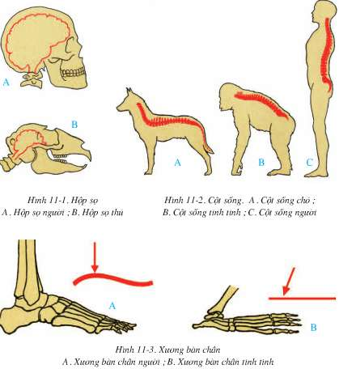
Bài 10. Tiến hóa của hệ vận động. Vệ sinh hệ vận động
I. Sự tiến hóa của bộ xương người so với bộ xương thú

Slide 3
Bài 10. Tiến hóa của hệ vận động. Vệ sinh hệ vận động
I. Sự tiến hóa của bộ xương người so với bộ xương thú
Bộ xương người có cấu tạo hoàn toàn phù hợp với tư thế đứng thẳng và lao động. (sọ não lớn, cột sống cong 4 chỗ, xương bàn chân hình vòm, ...)

Slide 4
Bài 10. Tiến hóa của hệ vận động. Vệ sinh hệ vận động
II. Sự tiến hóa của hệ cơ người so với hệ cơ thú
(HS tự nghiên cứu SGK).

Slide 5
Bài 10. Tiến hóa của hệ vận động. Vệ sinh hệ vận động
III. Vệ sinh hệ vận động
Để có xương chắc khỏe và hệ cơ phát triển cân đối cần:
Chế độ dinh dưỡng hợp lý
Thường xuyên tiếp xúc với ánh nắng ban mai
Rèn luyện thân thể, lao động vừa sức.

Slide 6
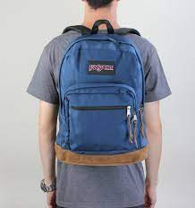
Bài 10. Tiến hóa của hệ vận động. Vệ sinh hệ vận động
III. Vệ sinh hệ vận động
Để chống cong vẹo cột sống cần chú ý:

Slide 7
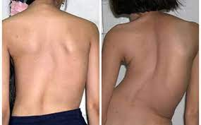
Bài 10. Tiến hóa của hệ vận động. Vệ sinh hệ vận động
III. Vệ sinh hệ vận động
Để chống cong vẹo cột sống cần chú ý:
Hình. Trẻ em bị vẹo cột sống

Slide 8
Bài 10. Tiến hóa của hệ vận động. Vệ sinh hệ vận động
III. Vệ sinh hệ vận động
Để chống cong vẹo cột sống cần chú ý:

Slide 9
Bài 10. Tiến hóa của hệ vận động. Vệ sinh hệ vận động
III. Vệ sinh hệ vận động
Để chống cong vẹo cột sống cần chú ý:
Mang vác đều ở hai vai
Tư thế ngồi học, làm việc ngay ngắn, không nghiêng vẹo.

